Slide 1


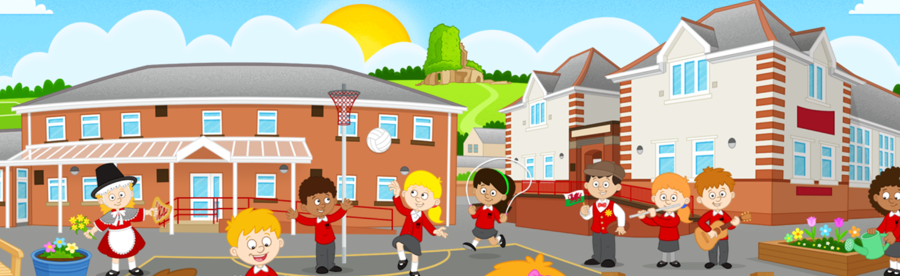
Croeso
i
Flwyddyn 6

Slide 2
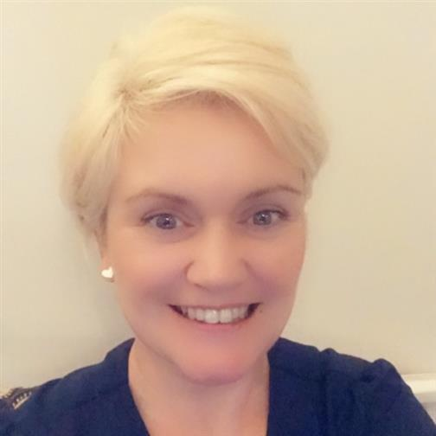
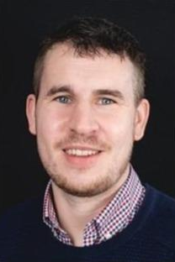
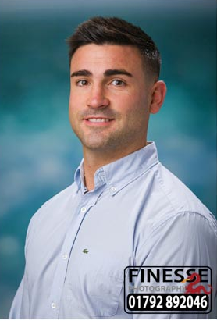
Athrawon / Class Teachers
Mr Elis / Mrs Appleby – 6EA
Mr Richards - 6R

Slide 3


Amcanion y cyfarfod / Aims of the meeting
Ethos a Gweledigaeth yr Ysgol / School’s Ethos.
Diogelu/Safeguarding.
Trafod trefn y Dydd /Discuss the Daily Timetable
Arian Cinio ac ati /Dinner Money etc.
Tudalen Trydar/Twitter page.
Ymarfer Corff /Physical Education.
Gwisg Ysgol /School Uniform.
Cwricwlwm Newydd /New Curriculum.
Trip preswyl Llangrannog residential trip
Meddyginiaeth / Medicine
Llyfrau darllen / Reading books

Slide 4

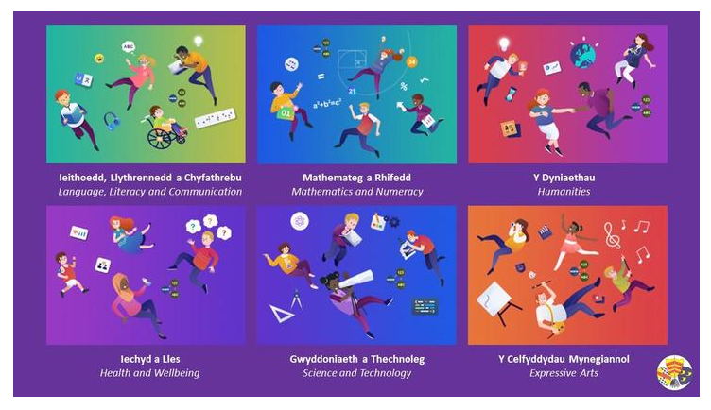
Cwricwlwm Newydd /New Curriculum.
Y pedwar diben / The four purposes
6 maes dysgu / the 6 areas of learning

Slide 5

Ethos a Gweledigaeth
Ethos a Gweledigaeth
Cyfle i bob plentyn lwyddo.
Ysgol sydd yn annog yn caredigrwydd, gonestrwydd a pharch.
Ysgol gynhwysol sy’n sicrhau’r un cyfle i BOB plentyn.
Caredigrwydd
Cymuned
Cymreictod

Slide 6

Ethos a
Diogelu/Safeguarding
Mrs Loader (acting Headteacher) and Mr Elis (acting deputy Headteacher) are the Safeguarding Officers.
Mr Ellis Roberts is the Chair of the Governing Body.

Slide 7

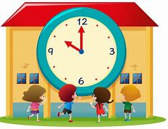
Trefn y Dydd/ Daily Timetable
Fe fydd clwydi'r ysgol yn cau am 8:55yb.
Bydd angen i rieni unrhyw blant sydd yn cyrraedd ar ôl yr amser yma fynd a'i plentyn at y dderbynfa. Fe fydd aelod o'r swyddfa yn cysylltu â chi os nad ydych wedi arwyddo eich plentyn I mewn.
Er mwyn hwyluso’r prosesau i deuluoedd byddwn yn parhau i sicrhau fod plant sydd â brodyr a chwiorydd, plant y bysys a phlant sydd yn mynychu gofal plant yn gadael gyda’i gilydd.
The school gates will close at 8:55am
Parents of any children arriving after this time will need to take their child to the reception area. A member of the office will contact you if you have not signed your child in.
To facilitate the changes as best as possible for families, we will continue to ensure that siblings, children going to childcare and the buses leave together at one exit point.

Slide 8
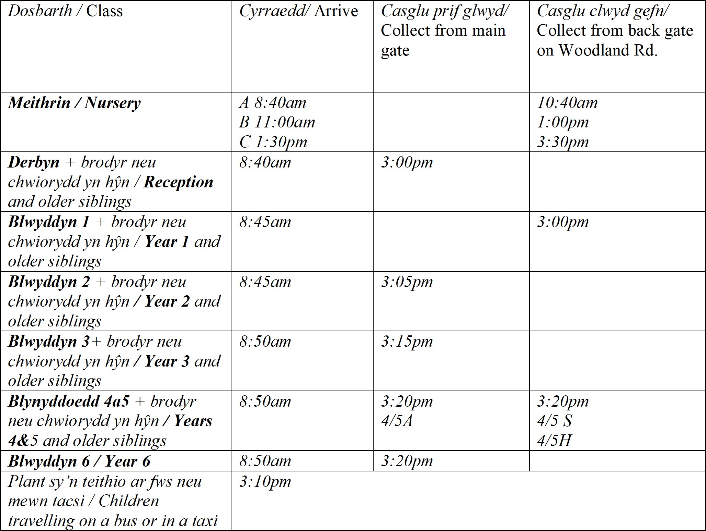
Trefn y Dydd/ Daily Timetable

Slide 9

Trefn y Dydd/ Daily Timetable
8:50 – 9:10 ​ | 9:10 – 10:10​ | 10:25 - 11:45​ | 12:45 - 1:00​ | 1:00 – 2:15 ​ | 2:25 – 3:20​
​Cofrestru Sesiwn Sgiliau | ​ Maths | Iaith ​ | ​ CLIC / llafar Cymraeg | ​ Thema | ​Gweithgareddau darllen

Slide 10

Llyfrau darllen / Reading books

Slide 11

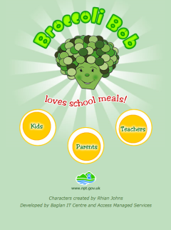

Cinio Ysgol/School Dinners
£2.35 y dydd / a day.
£11.75 yr wythnos/ a week.
Bwydlen wythnosol arlein. Gweler y linc isod.
Weekly menu available online. See the link below.
www.broccolibob.co.uk/parents/schoolmeals.asp

Slide 12
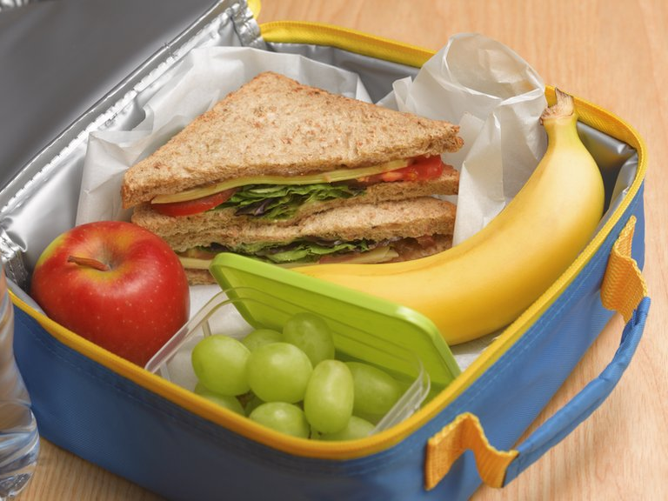

Alergeddau / Allergies Neges garedig i'ch atgoffa ein bod ni'n ysgol di gnau.
Kind reminder that we are a nut free school.

Slide 13
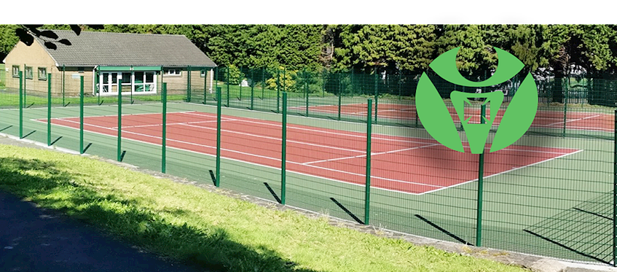
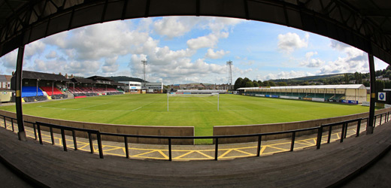
Ymarfer Corff / Physical Education
- Pob dydd Iau / Every Thursday
Plant i ddod i'r ysgol gyda eu cit ymarfer corff ac I newid yn yr ysgol / Children to come to school with their PE kit and change in school.
- Dillad Ymarfer Corff (crys-T coch neu gwyn, siorts du, joggers du ac esgidiau ymarfer corff).Gofynnwn yn garedig i chi labelu pob dilledyn Ymarfer Corff hefyd.
- Gym kit. White or red T-shirt, black shorts, black joggers and trainers. We ask you kindly to ensure that every item of your child’s gym kit is labelled.
Cyrtiau tenis / Tennis courts
Gnoll

Slide 14
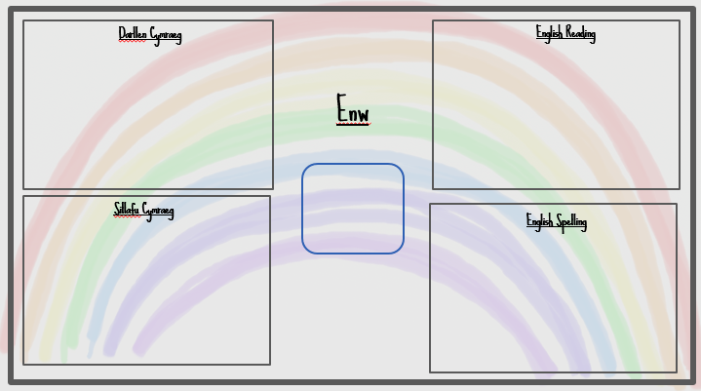
Geiriau Targed / Target words

Slide 15
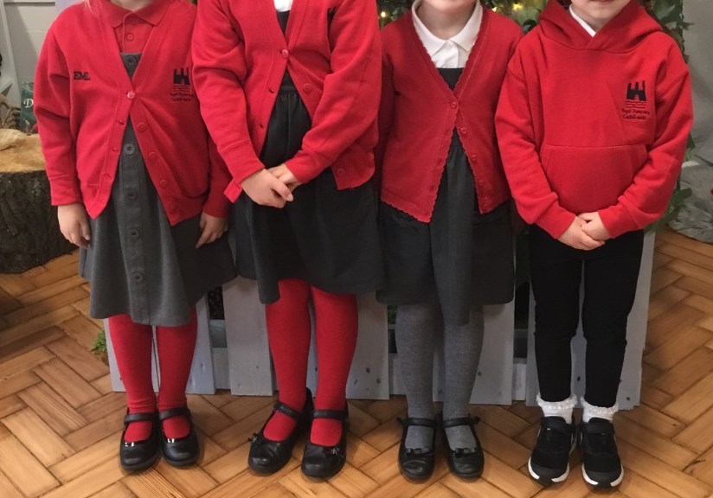
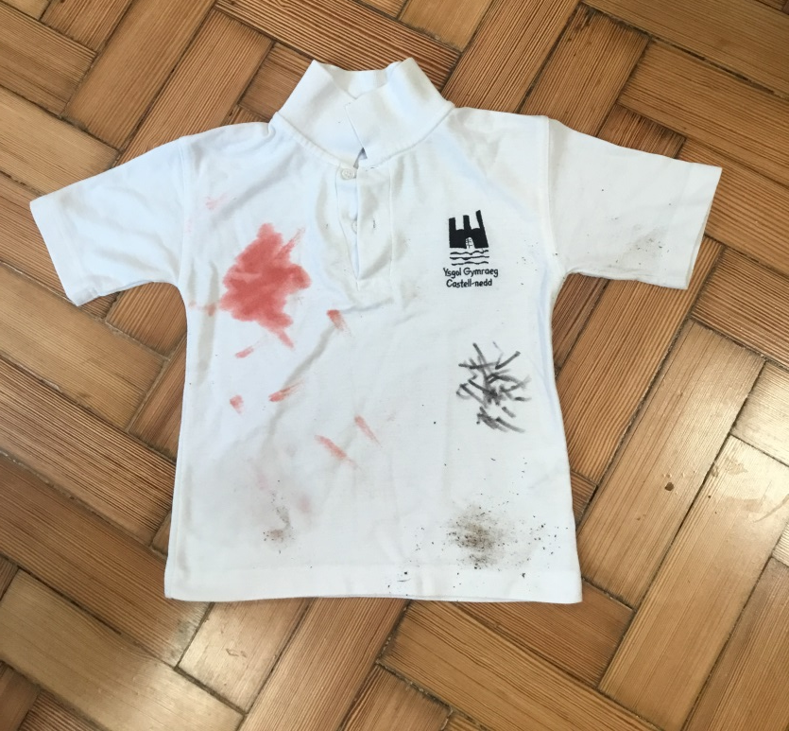
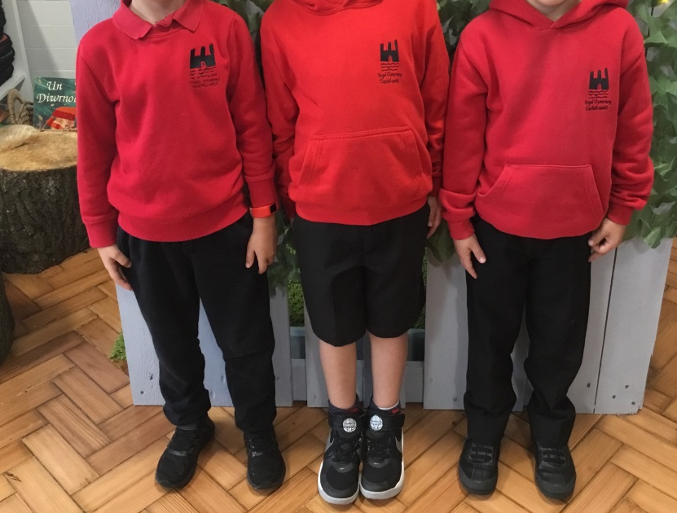
Gwisg Ysgol/Schoool Uniform
Rwy’n flin mae fy nghrys yn frwnt ond mae’n dangos fy mod yn dysgu / I’m sorry that my shirt got dirty, but it shows I’ve been learning!
Cofiwch labelu dillad eich plant /
Rememeber to label your childs clother

Slide 16


Meddyginiaeth / Medicine
Os oes angen meddyginiaeth ar eich plentyn yn ystod y dydd a dydych chi ddim yn gallu dod i'r ysgol i'w rhoi i'ch plentyn bydd angen llenwi ffurflen o'r swyddfa. Cedwir y feddyginiaeth yn y swyddfa gyda'r ffurflen. Mae copi o'r ffurflen ar wefan yr ysgol hefyd.
If your child needs medication during the day and you are unable to come to school to give it to your child you will need to fill in a form from the office. The medication is kept in the office with the form. There is also a copy of the form on the school's website.

Slide 17



Trydar / Twitter
Trydar / Twitter Os nad ydych yn dilyn cyfrif Trydar dosbarth eich plentyn ac yn dymuno gwneud rhaid ysgrifennu eich dolen Trydar ar ddarn o bapur yn cynnwys enw eich plentyn a'i rhoi i'r athro dosbarth. Bydd yr athro dosbarth yn eich ychwanegu chi at y grŵp ar ôl derbyn y wybodaeth.
If you are not following your child's class Twitter account and wish to do so, you need to write your Twitter handle on a piece of paper with your child's name and give it to the class teacher. The class teacher will add you to the group after receiving the information.
@cnedd_bl6

Slide 18
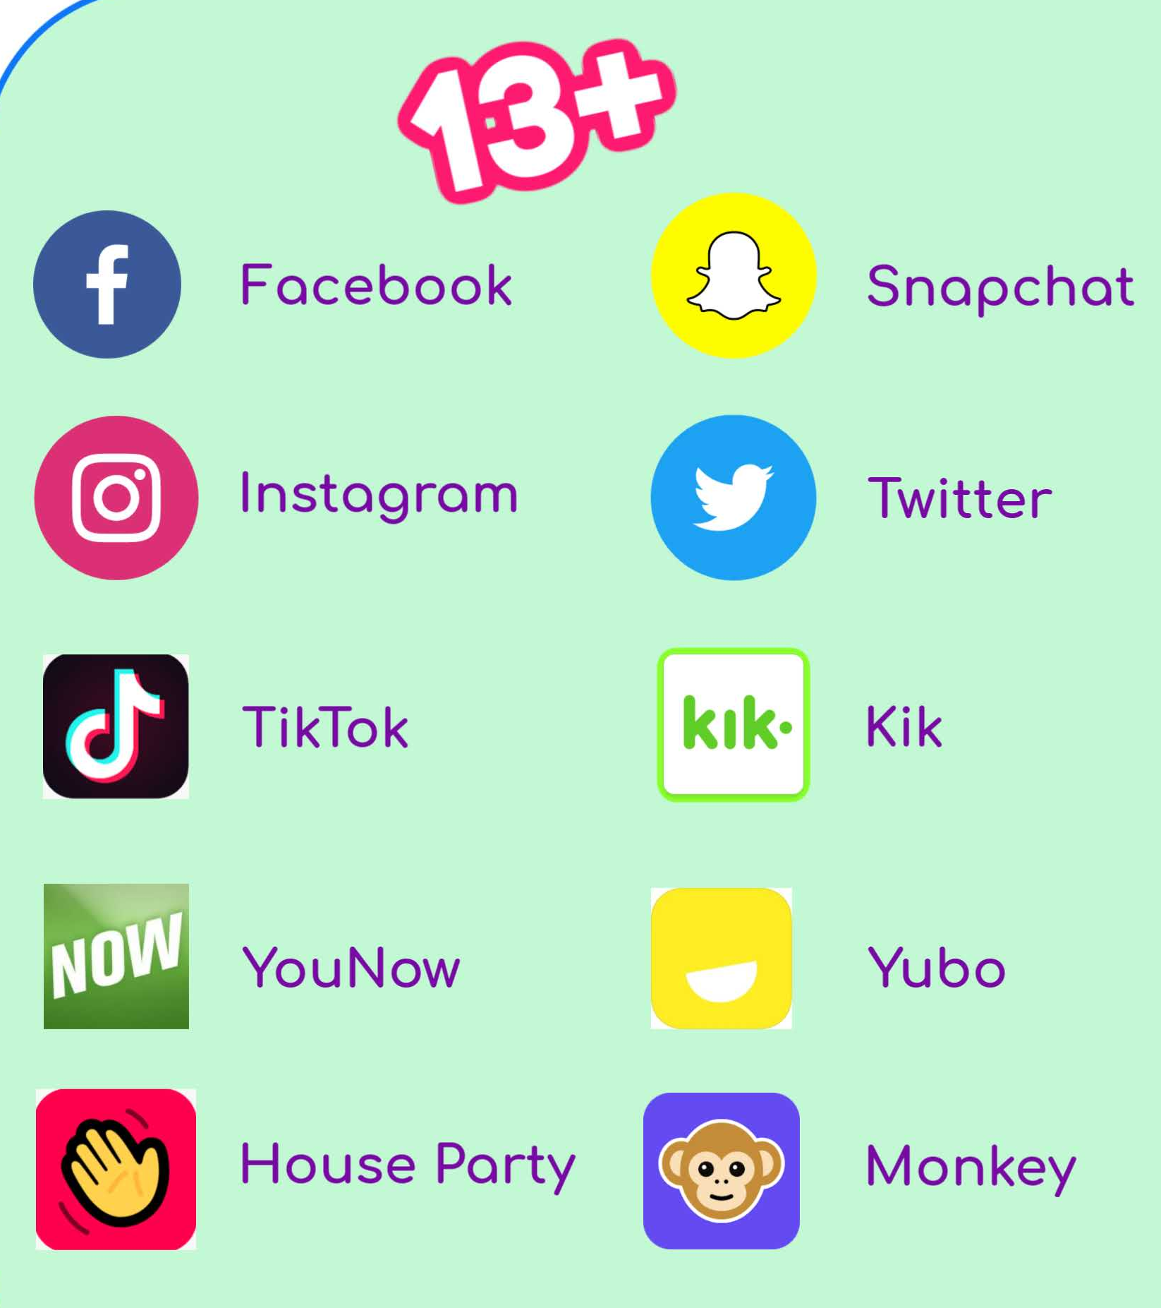
Cyfyngiad Oedran Safleoedd Cymdeithasol
Social Media Ages Restrictions

Slide 19
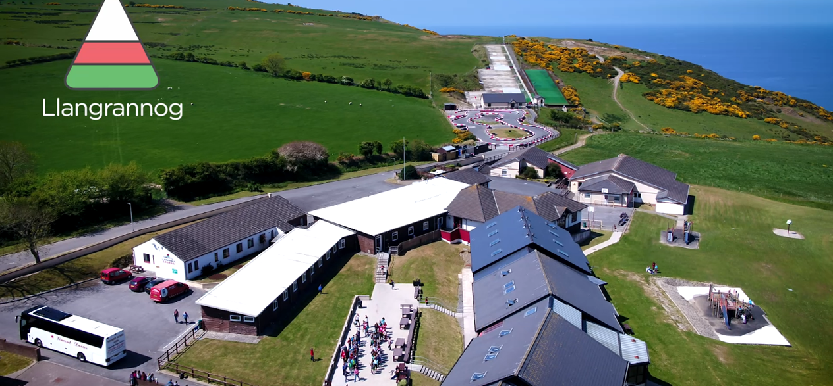
Bydd blynyddyn 6 yn cael y cyfle i fynychu Cwrs Preswyl yn Llangrannog ar Ebrill 26ain tan y 28ain. Y pris yw £156 gan gynnwys y bws. Bydd modd talu'n llawn neu rhandaliadau trwy 'Parent Pay'.
Year 6 will have the opportunity to attend a Residential Course at Llangrannog on April 26th - 28th. The totl cost is £156, including the bus. Payments to be made in full or in instalments via 'Parent Pay'.

